Slide 1
支持向量机 (SVM )
巫义锐
计算机与信息学院
Email：wuyirui@hhu.edu.cn

Slide 2
目录
支持向量机推导要点
支持向量机研究现状
支持向量机总结

Slide 3
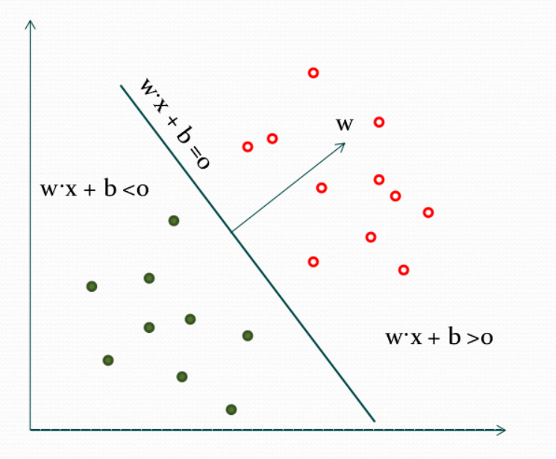
线性分类器：超平面
给定训练样本集$D=\left\{\left(x_{1},y_{1}\right),\left(x_{2},y_{2}\right),…,\left(x_{m},y_{m}\right)\right\}$,$y_{i}∈\{−1,+1\}$，分类学习的基本想法是在样本空间中找到一个划分超平面，将不同类别样本分开。

Slide 4
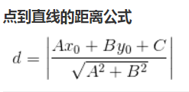
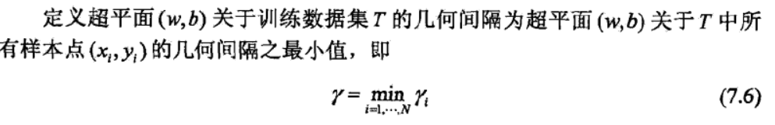
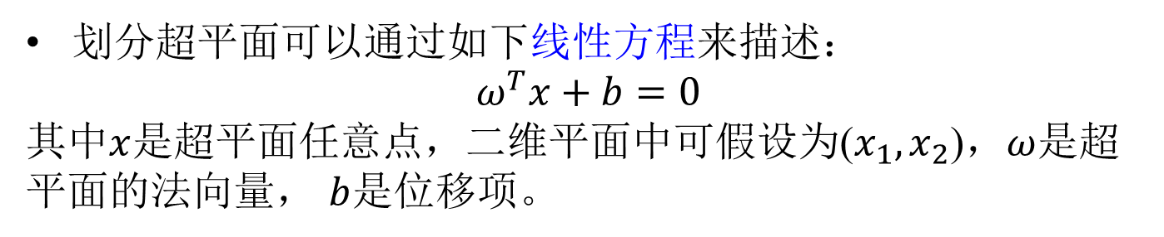
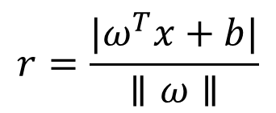
线性分类器：超平面
划分超平面可以通过如下线性方程来描述：
$$ω^{T}x+b=0$$
其中$x$是超平面任意点，二维平面中可假设为($x_{1},x_{2}$)，$ω$是超平面的法向量，$b$是位移项。
样本空间中任意点$x$到超平面$(ω,b)$的距离(几何间隔)可写为
$$r=\frac{|ω^{T}x+b|}{∥ω∥}$$

Slide 5
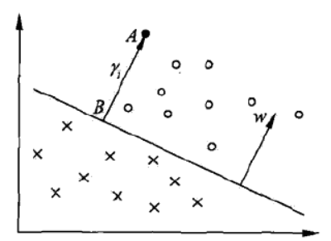


几何间隔示意图
$$x_{2}$$
$$x_{1}$$

Slide 6
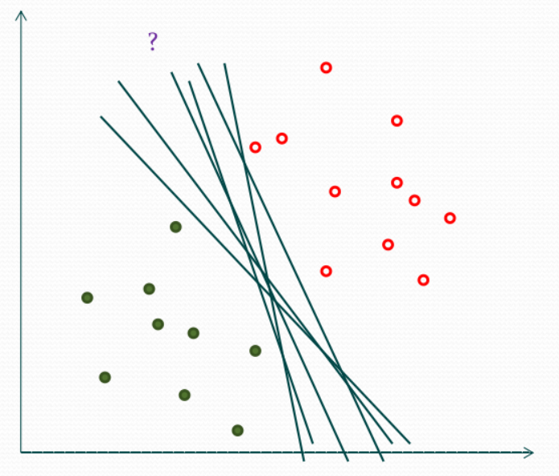
线性分类器
存在多个划分超平面将两类训练样本分开

Slide 7
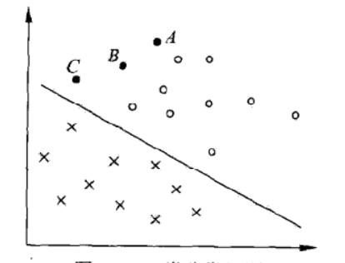
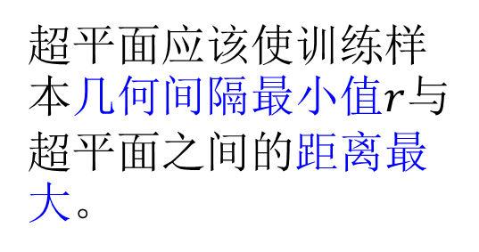
线性分类器
对样本A的分类最可信，B其次，C最差。因此，超平面应该使训练样本与超平面之间的距离最大。
超平面应该使训练样本几何间隔最小值$r$与超平面之间的距离最大。

Slide 8
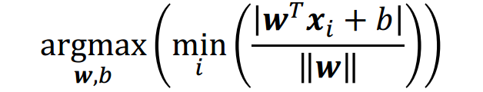
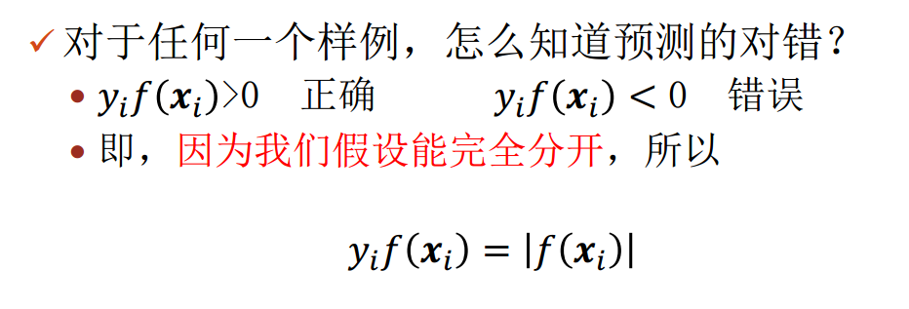
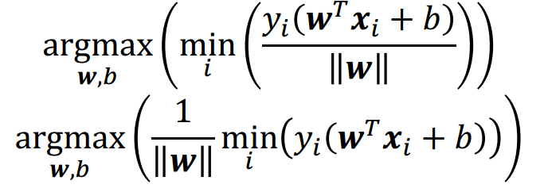
SVM形式化描述
转化为数学式子：
进一步简化：

Slide 9
SVM形式化描述
转化为数学式子：
进一步简化：

Slide 10
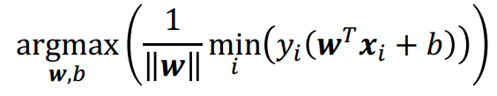
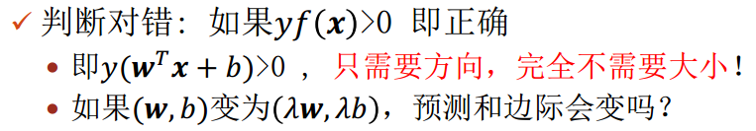
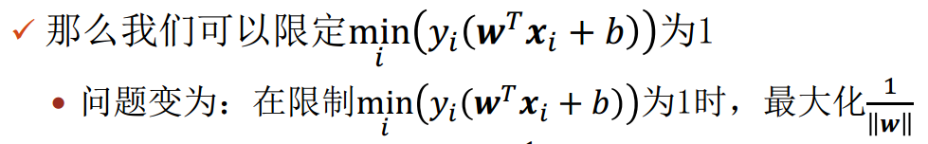
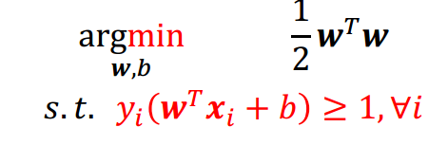
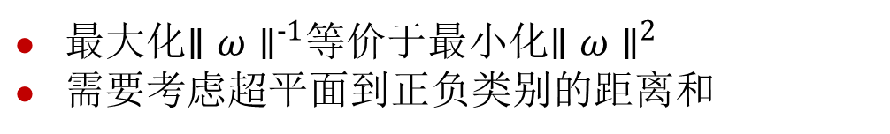
SVM形式化描述
简化目标函数：
最大化$∥ω∥^{-1}$等价于最小化$∥ω∥^{2}$
需要考虑超平面到正负类别的距离和

Slide 11
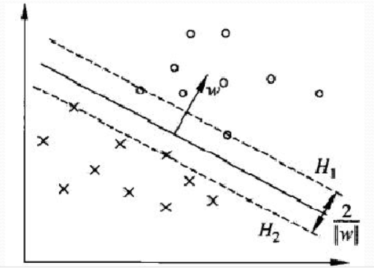


支持向量示意图
$$ω^{T}x+b=1$$
$ω^{T}x+b=$-1
训练完成后，最终模型仅与支持向量有关

Slide 12
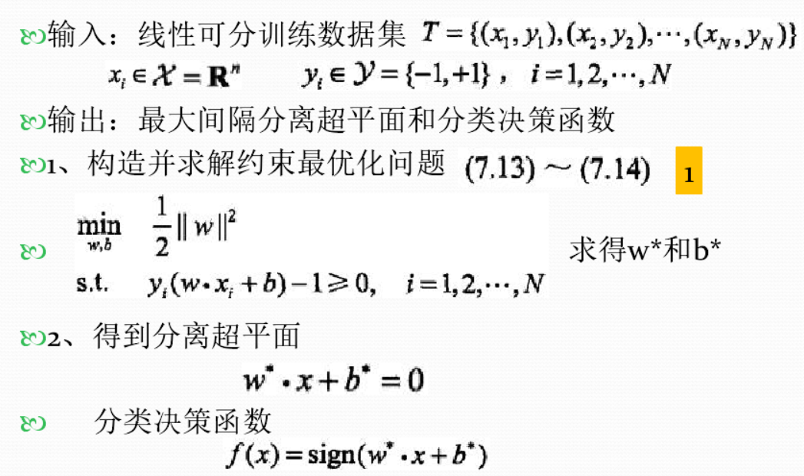
线性支持向量机学习算法

Slide 13
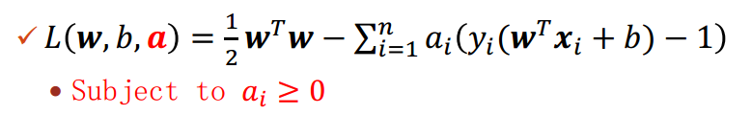
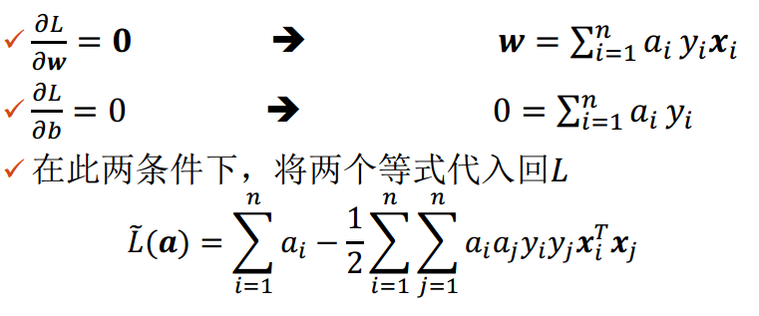
SVM对偶形式
该式为凸二次规划(convex quadratic programming)的问题，可通过拉格朗日乘子法转化为其对偶问题：
转化过程：

Slide 14
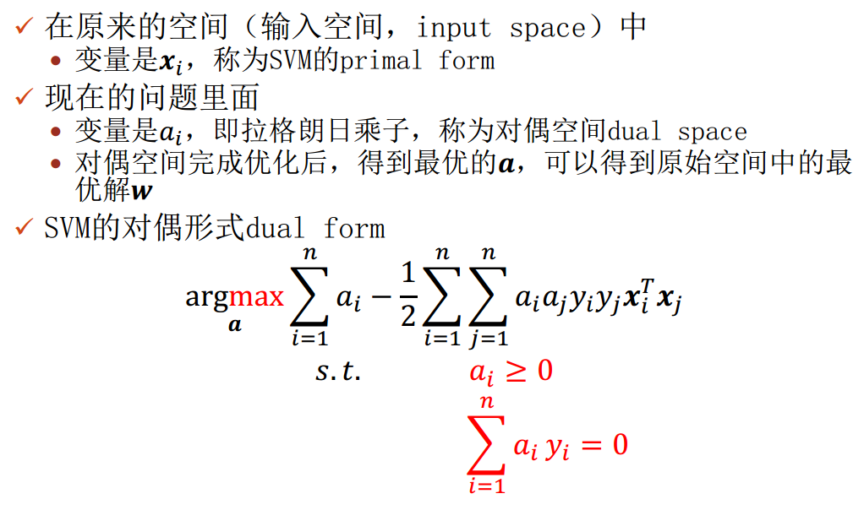
SVM对偶形式
求解上式是二次规划问题，有许多高效解法，比如SMO(Sequential Minimal Optimization)算法。

Slide 15
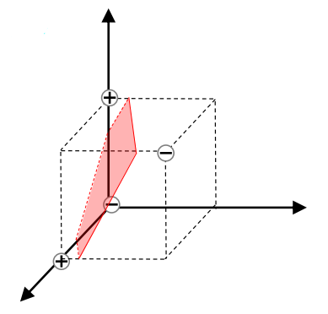
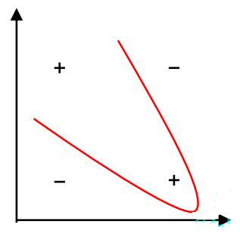

线性不可分问题
若不存在一个能正确划分两类样本的超平面，怎么办？
将样本从原始空间映射到一个更高维的特征空间，使样本在这个特征空 间内线性可分。
$$x⟼φ(x)$$
特征空间映射
如果原始空间是有限维(属性数有限)，那么一定存在一个高维特征空间使样本可分

Slide 16
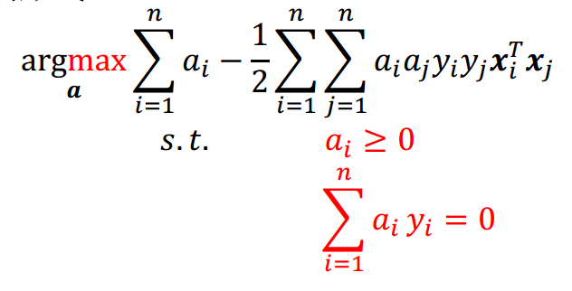
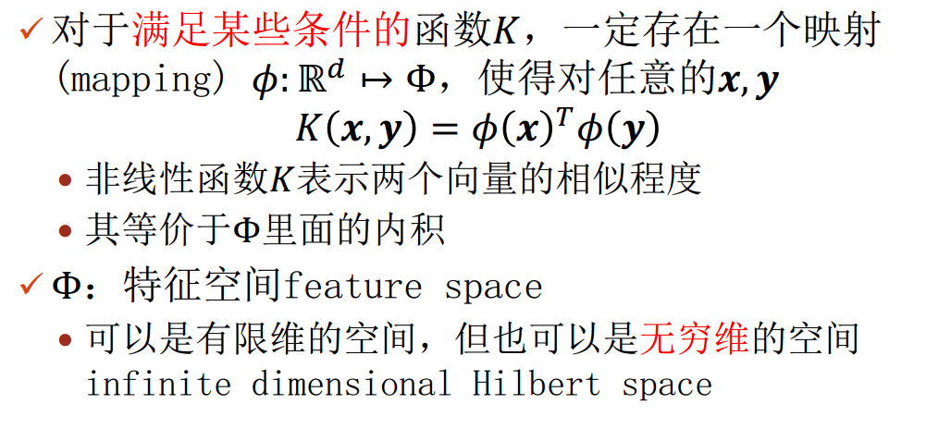

线性不可分问题
对偶形式仅依赖内积：
$$使用前述特征映射x⟼φ(x)$$

Slide 17
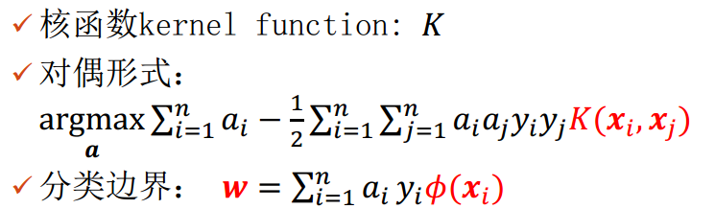
核函数
绕过显式考虑特征映射、以及计算高维内积的困难
Mercer定理：若一个对称函数所对应的核矩阵半正定，则它就能作为核函数来使用
任何一个核函数，都隐式的定义了一个RKHS(Reproducing kernel Hilbert Space, 再生核希尔伯特空间)
“核函数选择”成为决定支持向量机性能的关键！

Slide 18

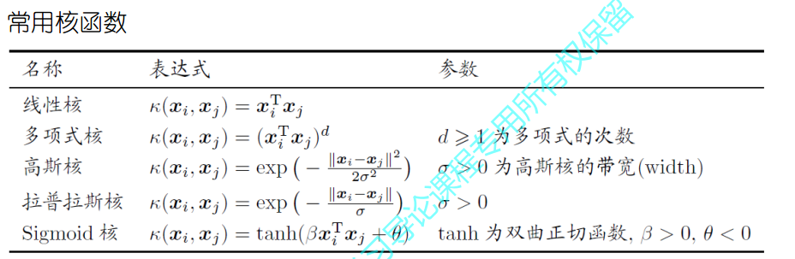
核函数

Slide 19
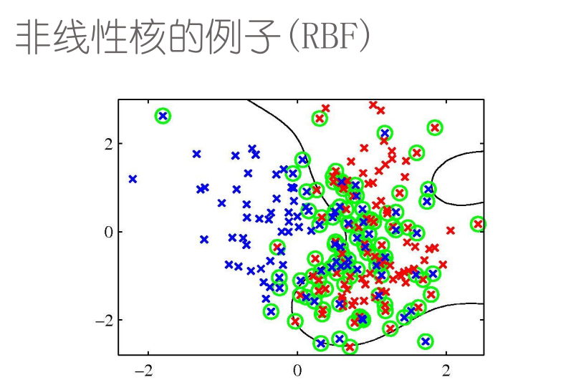

Slide 20
目录
支持向量机推导要点
支持向量机研究现状
支持向量机总结

Slide 21
支持向量机实现
SVM^{light} - satyr.net2.private:/usr/local/bin
svm_learn, svm_classify
bsvm - satyr.net2.private:/usr/local/bin
svm-train, svm-classify, svm-scale
libsvm - satyr.net2.private:/usr/local/bin
svm-train, svm-predict, svm-scale, svm-toy
mySVM
MATLAB svm toolbox

Slide 22
研究现状
应用研究
支持向量机研究
支持向量机算法研究

Slide 23
应用研究
SVM的应用主要于模式识别领域
贝尔实验室对美国邮政手写数字库进行的实验
分类器 | 错误率
人工表现 | 2.5%
决策树C4.5 | 16.2%
最好的两层神经网络 | 5.9%
SVM | 4.0%

Slide 24
SVM与神经网络（NN）的对比
SVM的理论基础比NN更坚实，更像一门严谨的“科学”（三要素：问题的表示、问题的解决、证明）
SVM —— 严格的数学推理
NN —— 强烈依赖于工程技巧
推广能力取决于“经验风险值”和“置信范围值”，NN不能控制两者中的任何一个。
NN设计者用高超的工程技巧弥补了数学上的缺陷——设计特殊的结构，利用启发式算法，有时能得到出人意料的好结果。

Slide 25
“我们必须从一开始就澄清一个观点，就是如果某事不是科学，它并不一定不好。比如说，爱情就不是科学。因此，如果我们说某事不是科学，并不是说它有什么不对，而只是说它不是科学。”
—— by R. Feynman
from The Feynman Lectures on Physics, Addison-Wesley
同理，与SVM相比，NN不像一门科学，更像一门工程技巧，但并不意味着它就一定不好！

Slide 26
主要应用领域
手写数字识别
语音识别
人脸识别
文本分类

Slide 27
支持向量机研究
如何针对不同的问题选择不同的核函数仍然是一个悬而未决的问题。
标准的SVM对噪声是不具有鲁棒性的,如何选择合适的目标函数以实现鲁棒性是至关重要的。

Slide 28
支持向量机算法研究
支持向量机的本质是解一个二次规划问题,虽然有一些经典（如对偶方法、内点算法等）,但当训练集规模很大时,这些算法面临着维数灾难问题。为此,人们提出了许多针对大规模数据集的SVM训练算法。

Slide 29
目录
支持向量机推导要点
支持向量机研究现状
支持向量机总结

Slide 30
支持向量机总结
支持向量机(support vector machines, SVM)是一种二类分类模型.
它的基本模型是定义在特征空间上的间隔最大的线性分类器.
支持向量机的学习策略就是间隔最大化，可形式化为一个求解凸二次规划(convex quadratic programming)的问题.
核技巧使支持向量机成为实质上的非线性分类器

Slide 31
支持向量机总结
核函数(kernel fimction)表示将输入从输入空间映射到特征空间得到的特征向量之间的内积.
通过使用核函数可以学习非线性支持向量机，等价于隐式地在高维的特征空间中学习线性支持向量机.这样的方法称为核技巧.
核方法(kemel method)是比支持向量机更为一般的机器学习方法.

Slide 32
主要参考文献：
A tutorial on support vector machines for pattern recognition. Data Mining and Knowledge Discovery,1998,2(2)
Vapnik V N. The Nature of Statistical Learning Theory, NY: Springer-Verlag, 1995（中译本：张学工译.《统计学习理论的本质》.清华大学出版社,2000）

Slide 33
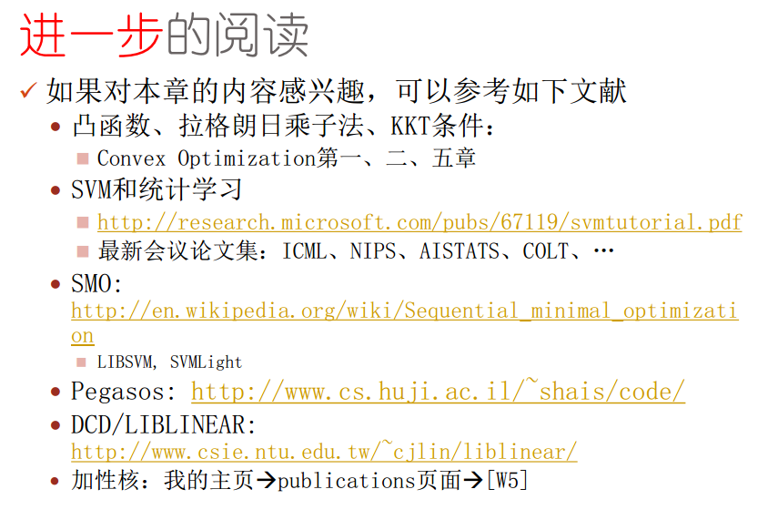
主要参考文献（续）：
Introduction to Support Vector Machine.
Vapnik V N. 著，张学工译. 统计学习理论.人民邮电出版社.
张学工. 关于统计学习理论与支持向量机. 自动化学报, 2000年第1期.
史朝辉. SVM算法研究及在HRRP分类中的应用. 空军工程大学硕士学位论文, 2005.

Slide 34
我的一些建议
要有正确的人生态度；
人生需要有规划；
读研究生应该是可选项；
工作应该更加注重未来发展；
学会合理包装自己；
把握机遇；
暑期天有兴趣一起做点事情的，欢迎联系。

Slide 35
我的一些建议
第一境界（立）
昨夜西风凋碧树，独上高楼，望尽天涯路。（晏殊《蝶恋花》）
第二境界（守）
衣带渐宽终不悔，为伊消得人憔悴。（柳永《蝶恋花》）
第三境界（得）
众里寻他千百度，蓦然回首，那人却在灯火阑珊处。（辛弃疾《青玉案----元夕》）
人生的三大境界；学习的三大境界

Slide 36
GOOD LUCK!

